Slide 1

Успехи и достижения детей группы «Солнышко»
2015-2016 учебный год

Slide 2

ОСЕНЬ

Slide 3
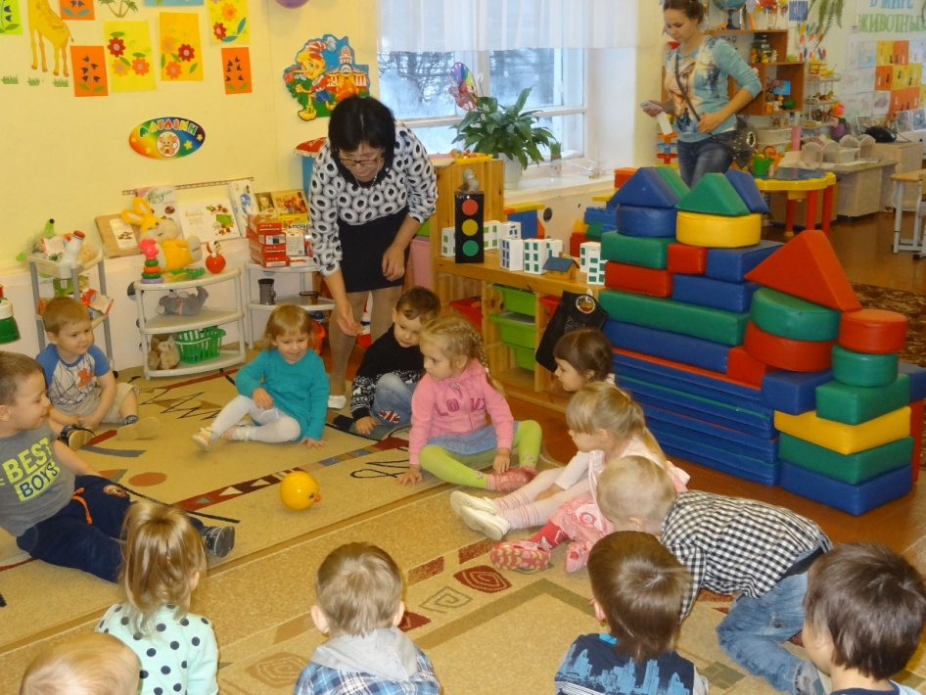


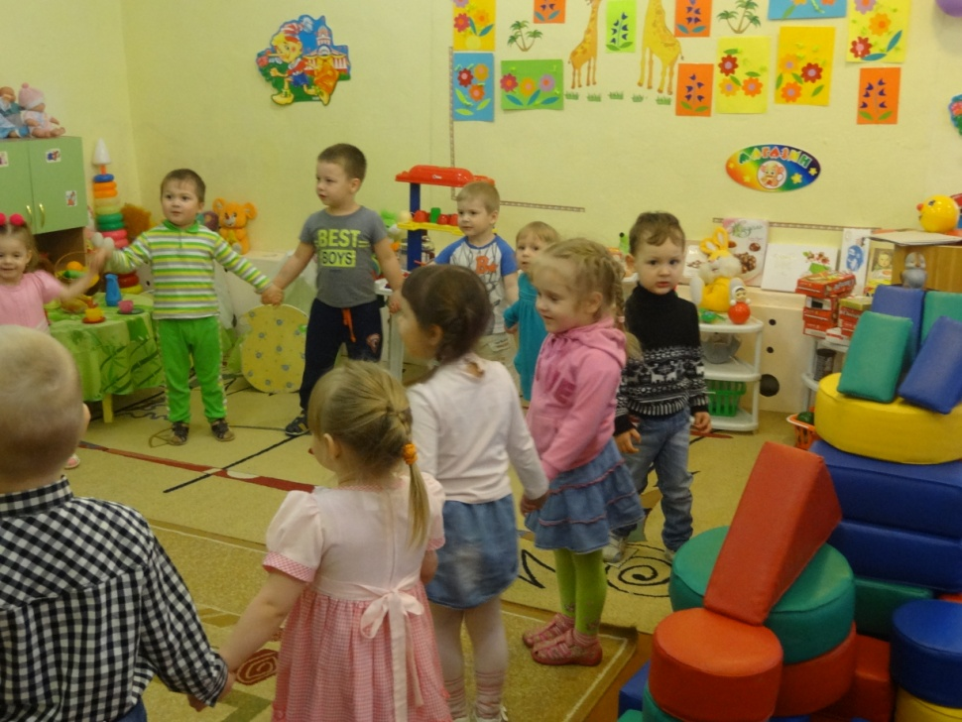
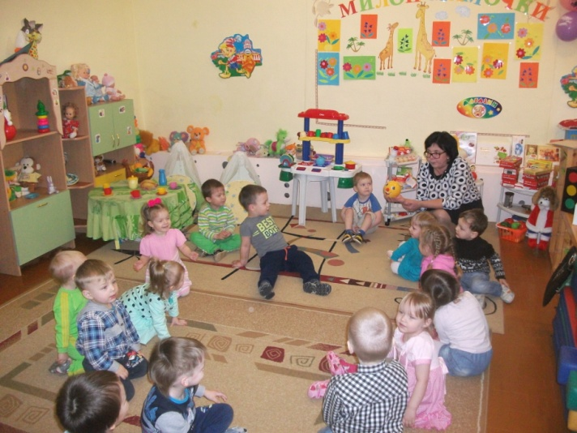
Занятие
для родителей
«Наши эмоции»

Slide 4
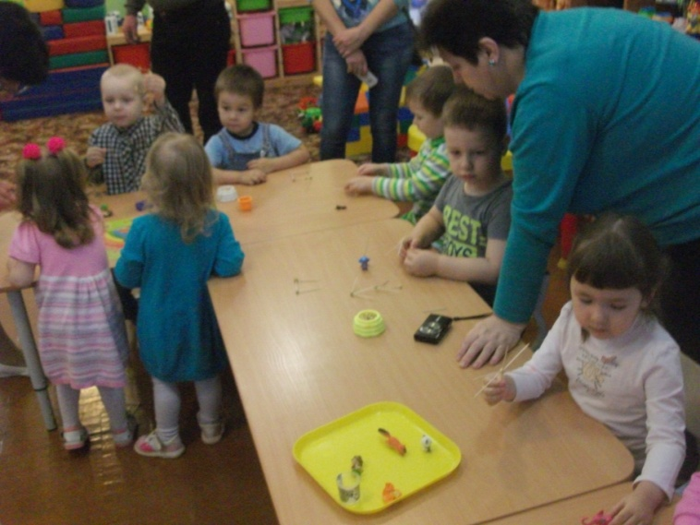

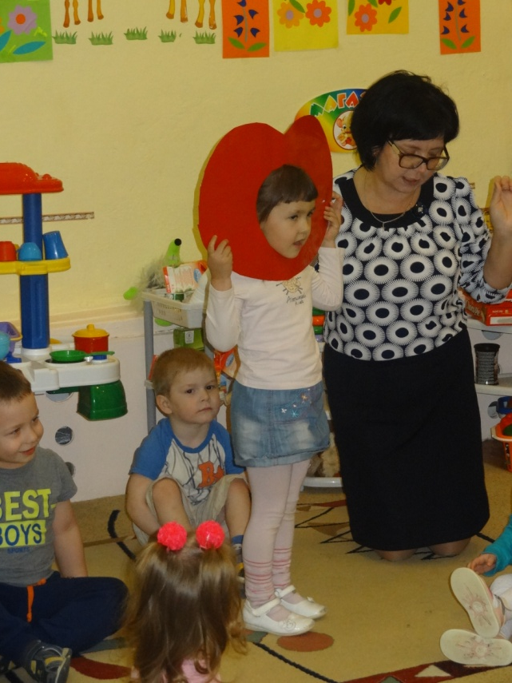

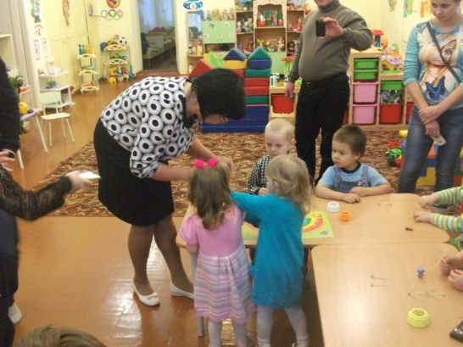

Занятие
для родителей
«Наши эмоции»

Slide 5
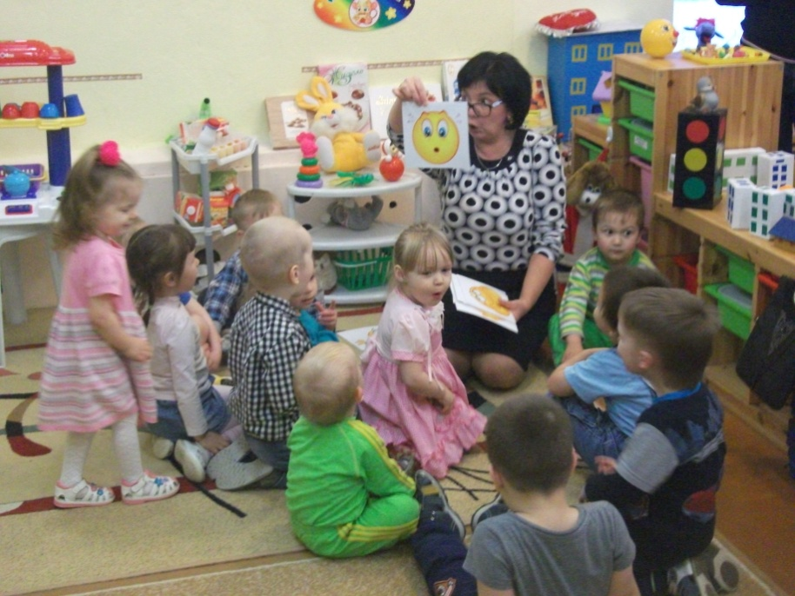
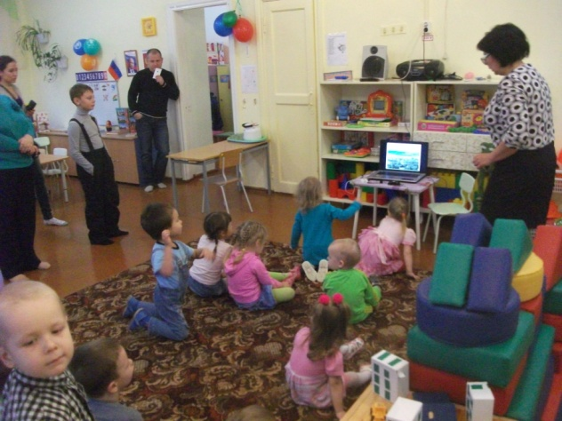


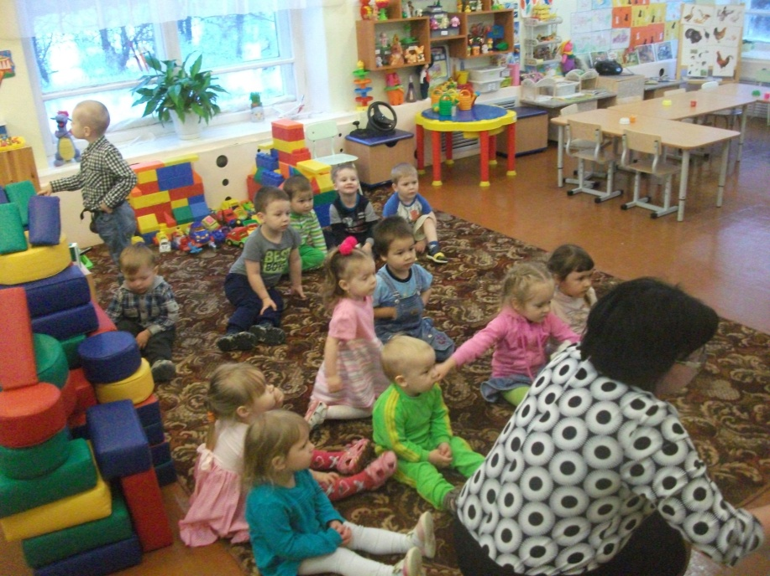
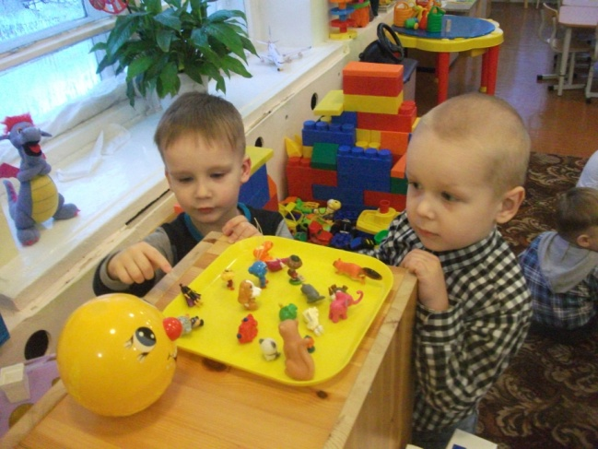
Занятие для родителей «Наши эмоции»

Slide 6


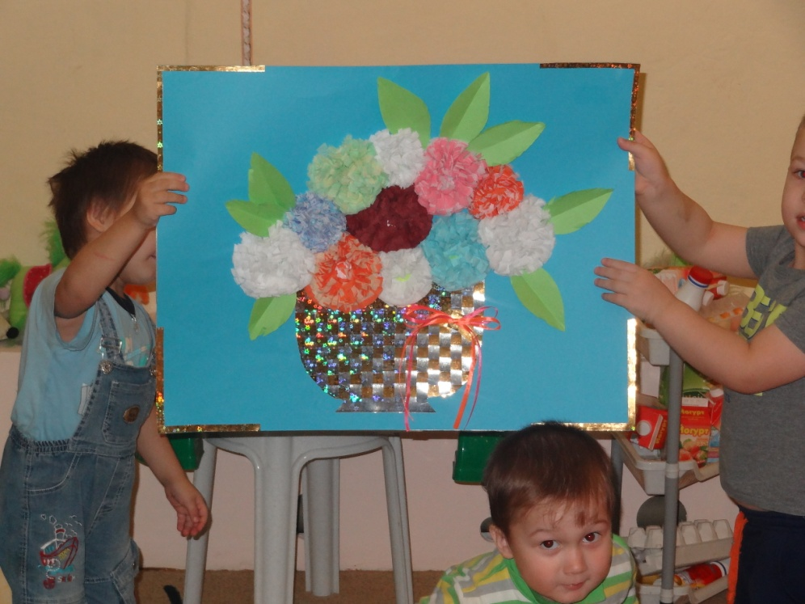

Подарок мамам ко ДНЮ МАТЕРИ

Slide 7
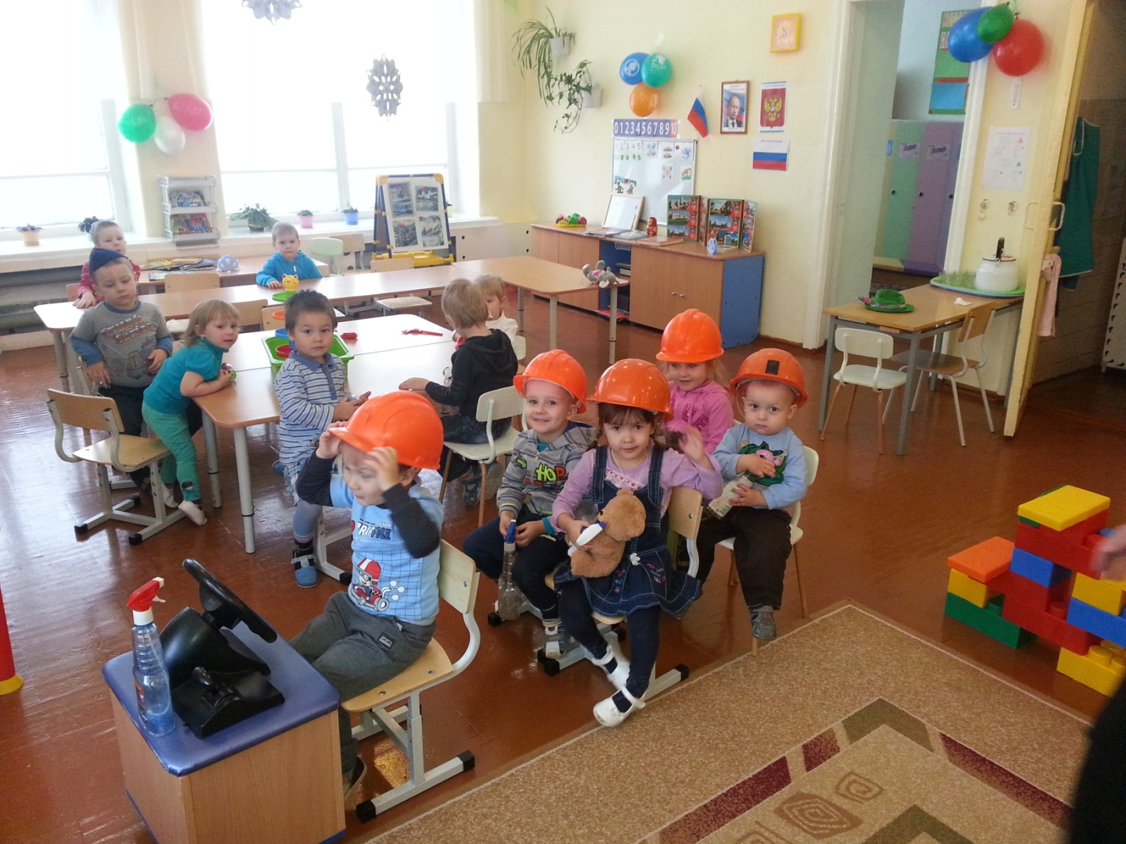
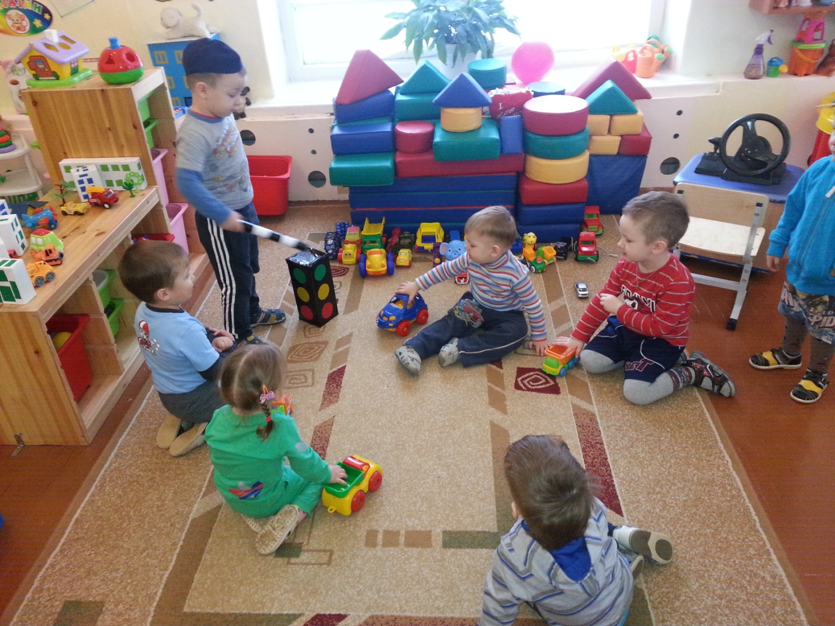


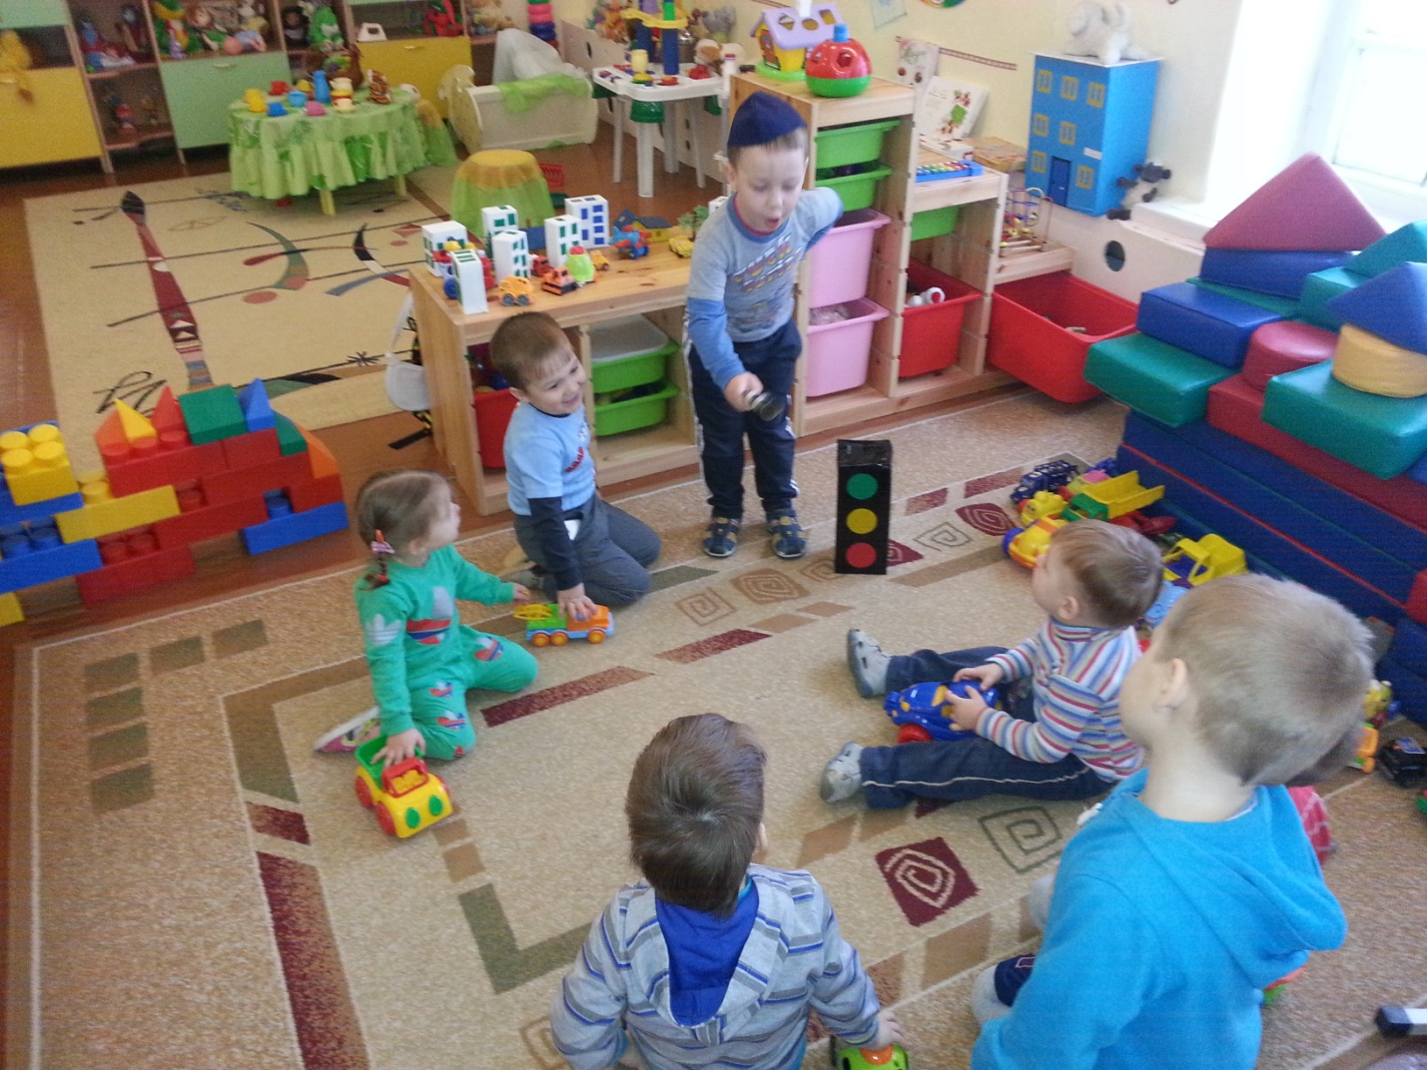
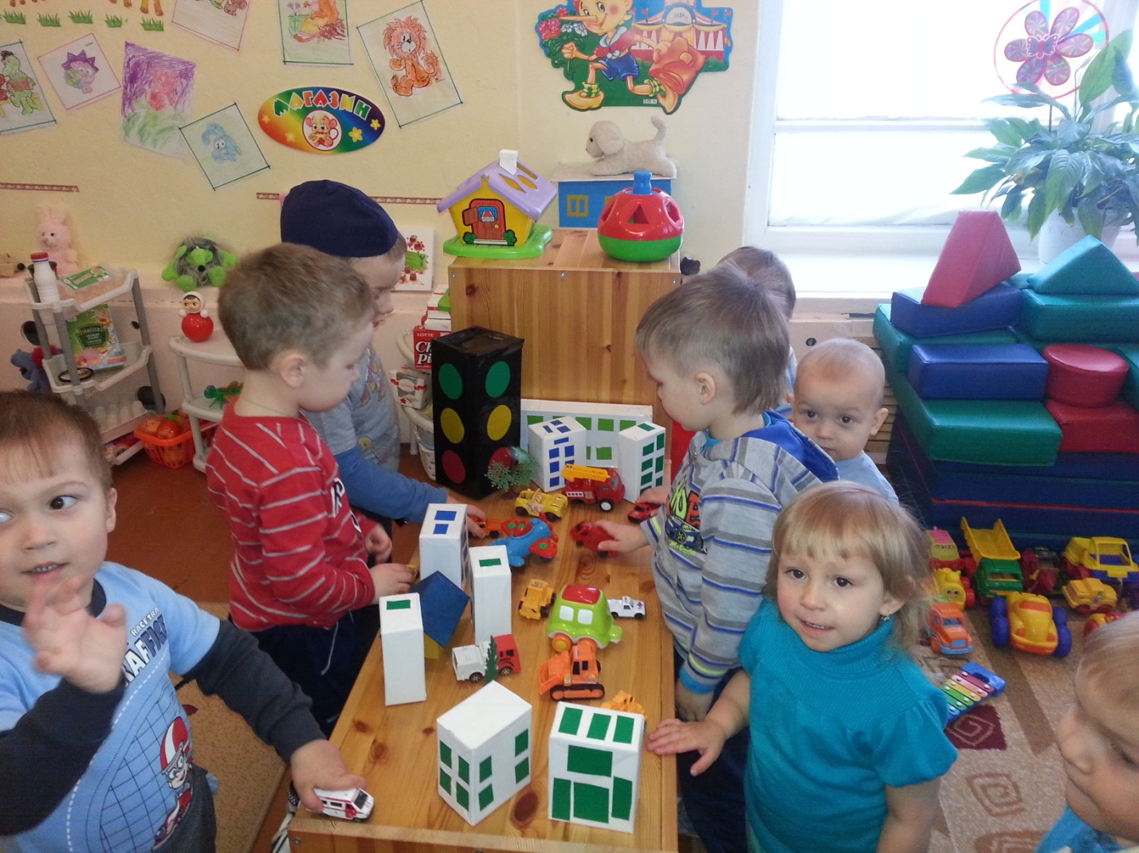

Неделя безопасности

Slide 8
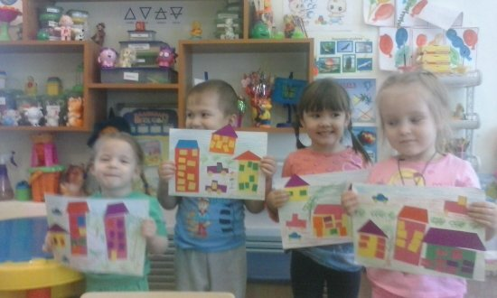

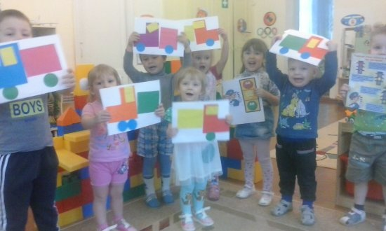
Неделя
безопасности

Slide 9
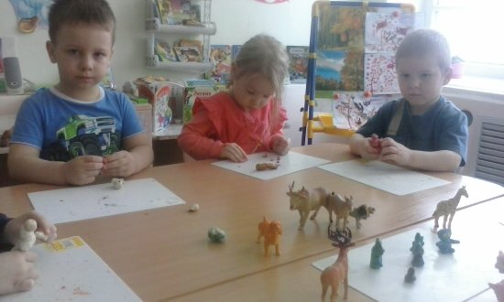
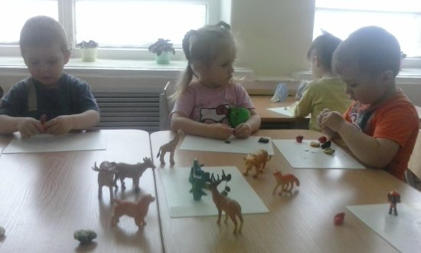


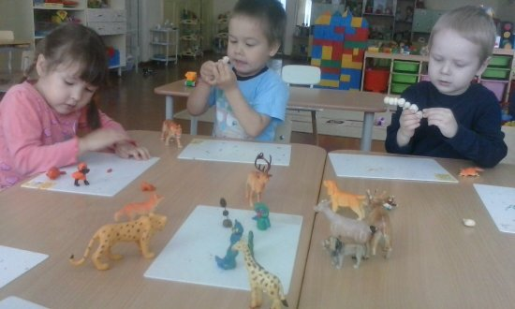
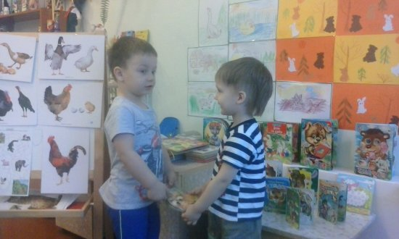


Проект «В мире животных»

Slide 10
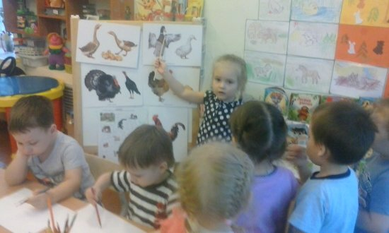
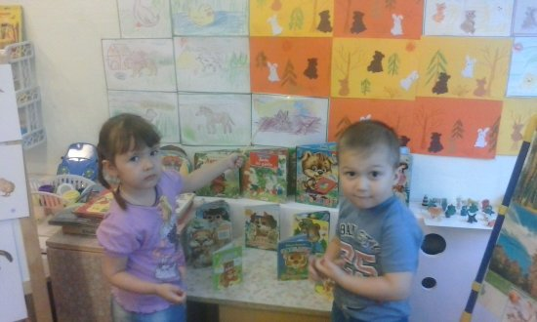

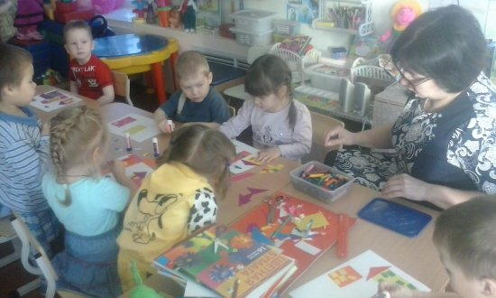
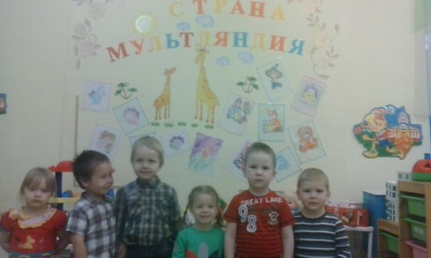

Проект «В мире животных»

Slide 11
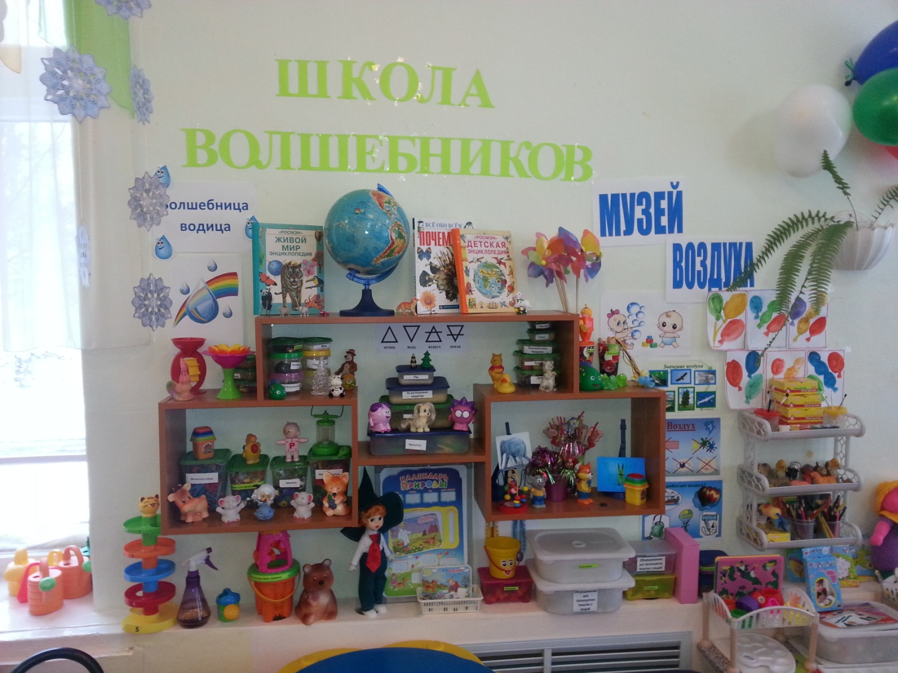
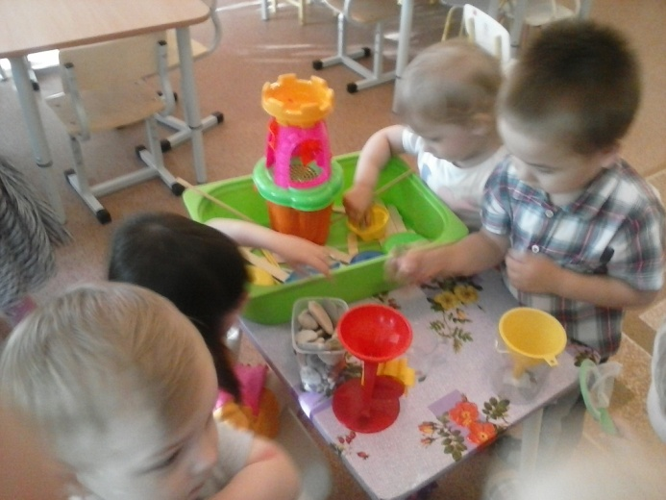
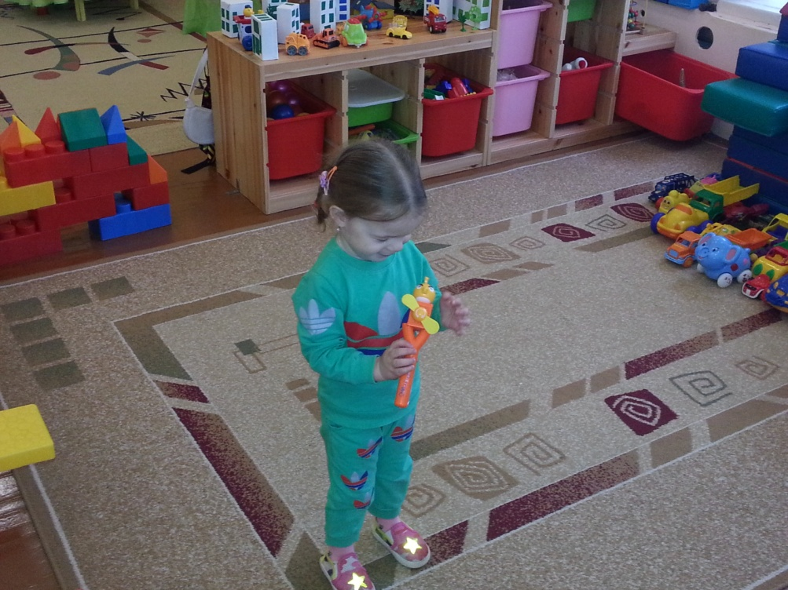
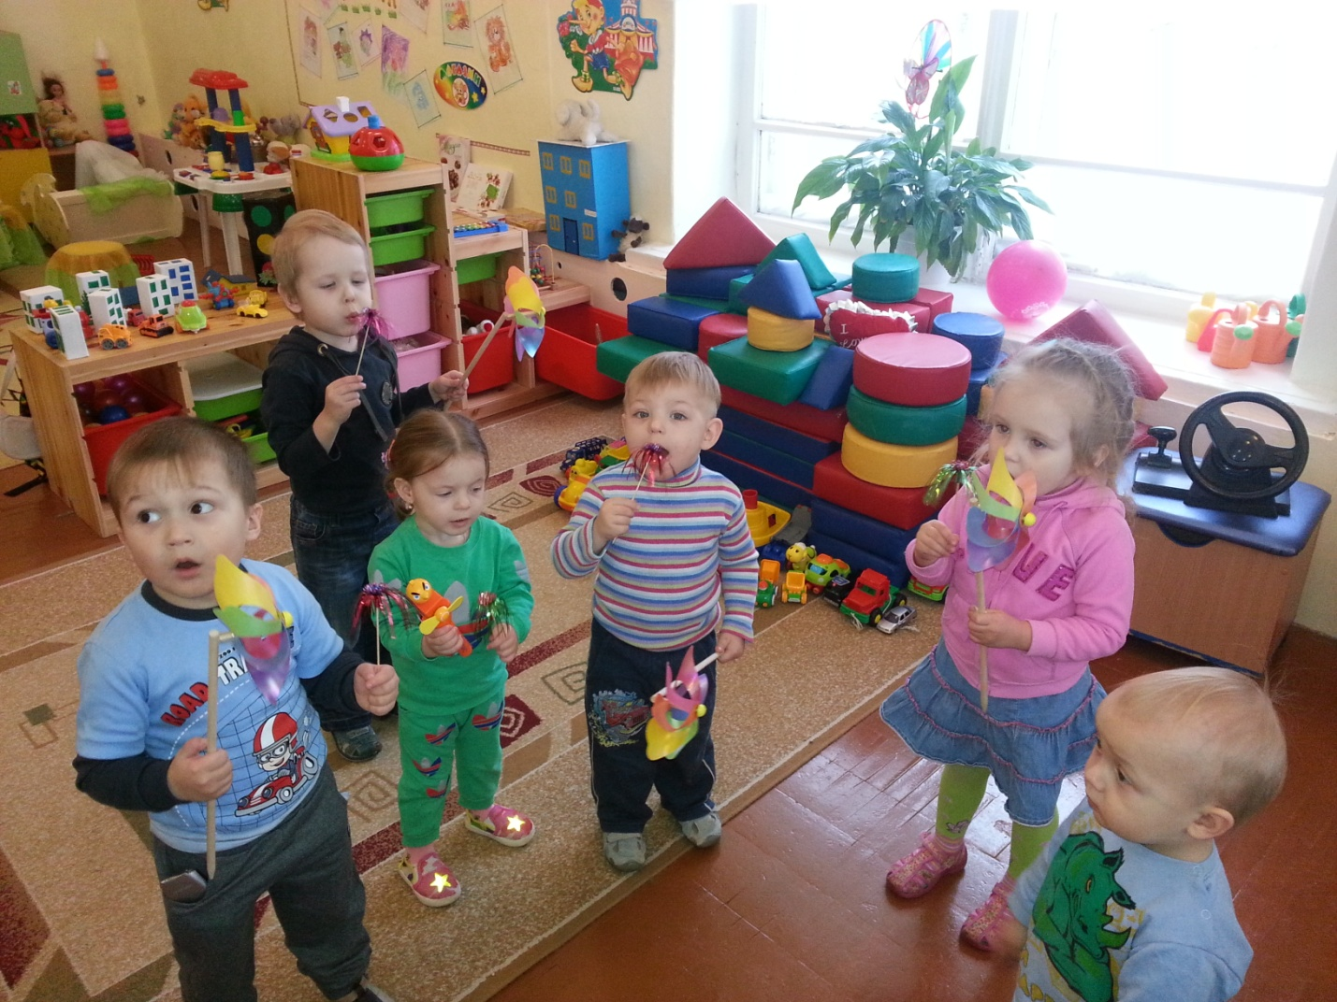
«Школа волшебников»

Slide 12

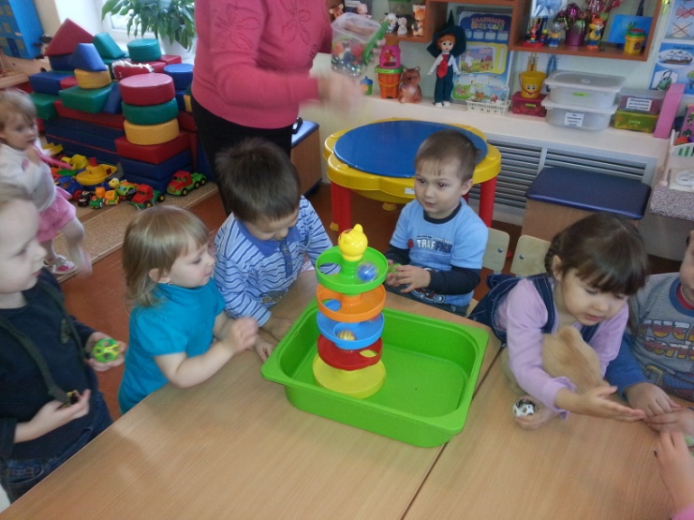
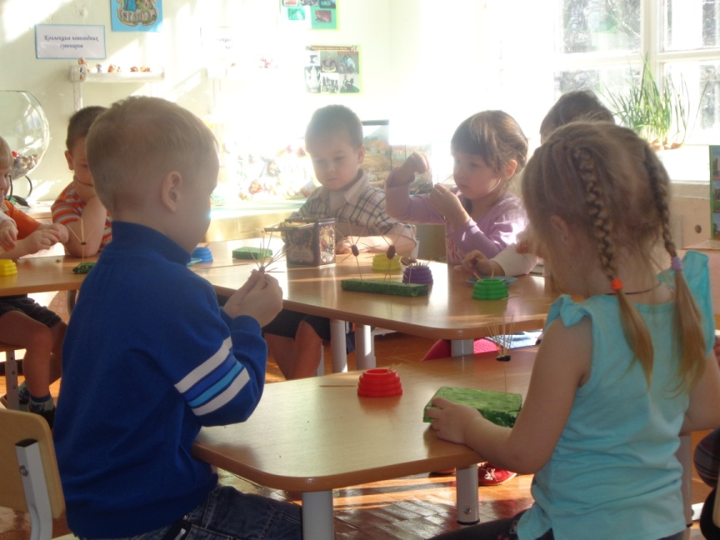
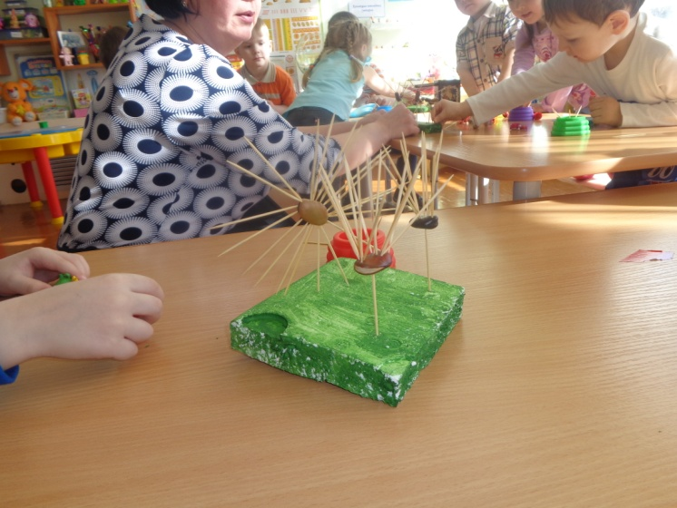
«Школа
волшебников»

Slide 13
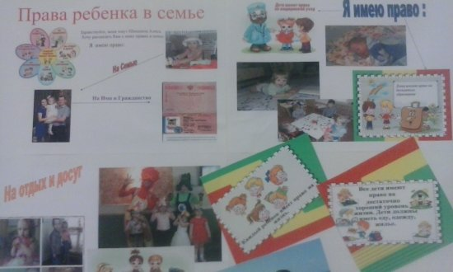
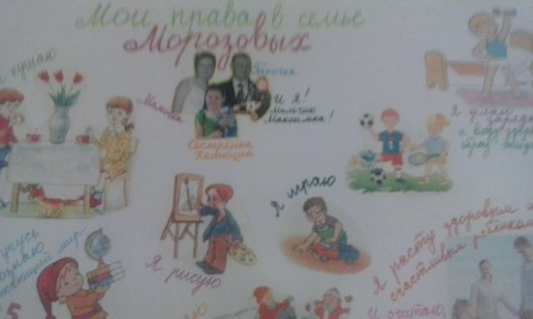

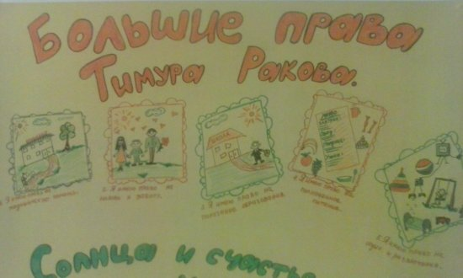
Конкурс семейных плакатов «Каждый имеет право»

Slide 14
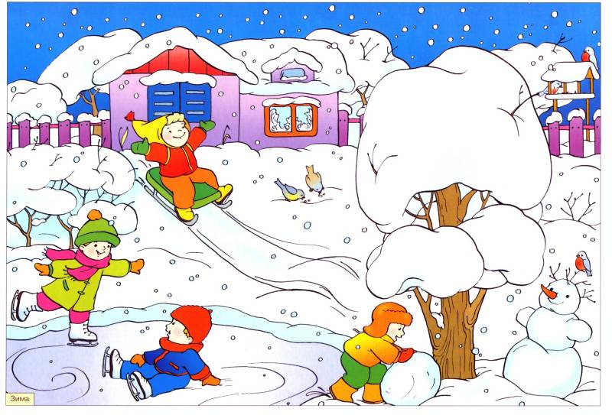
ЗИМА

Slide 15
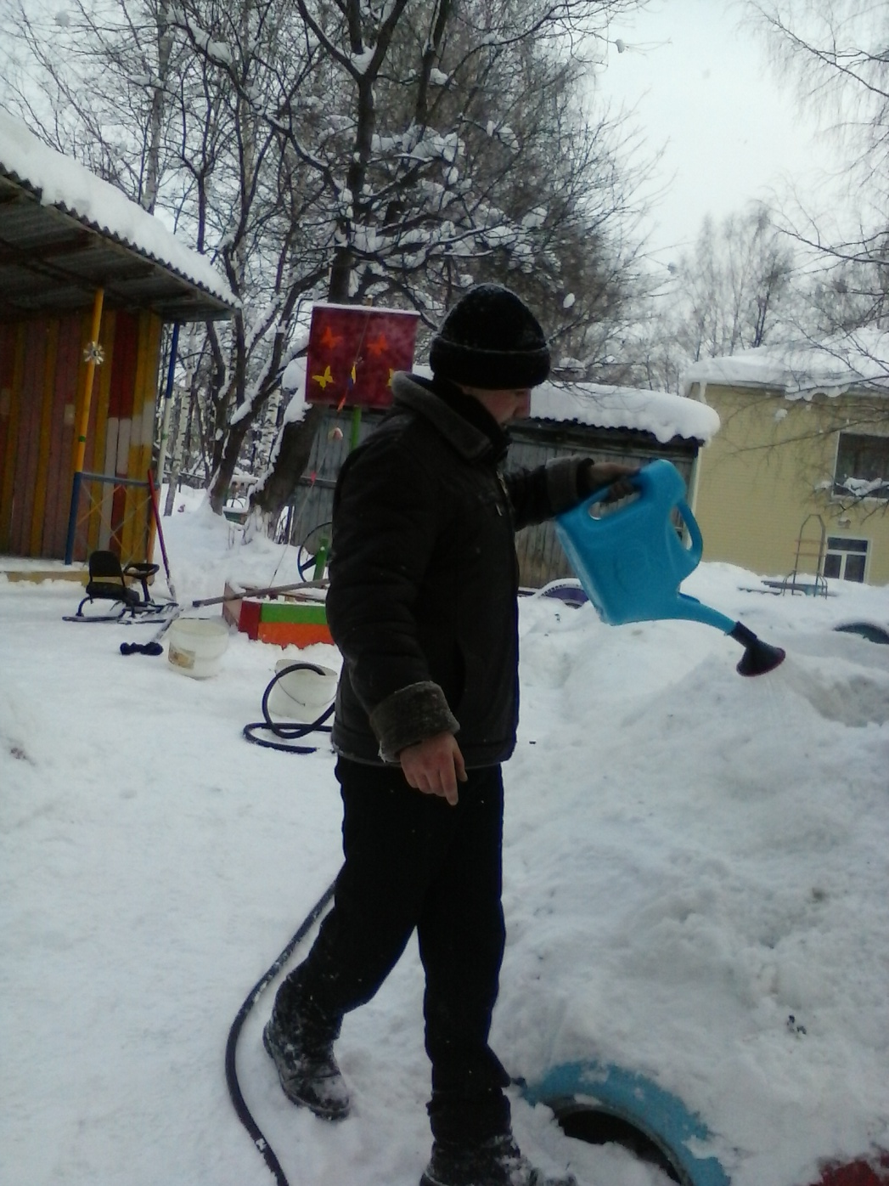
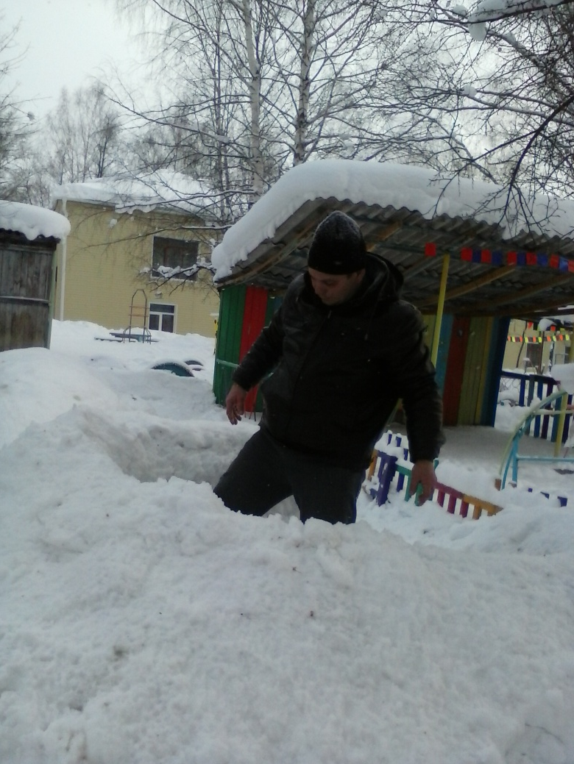

Строители снежного
городка

Slide 16

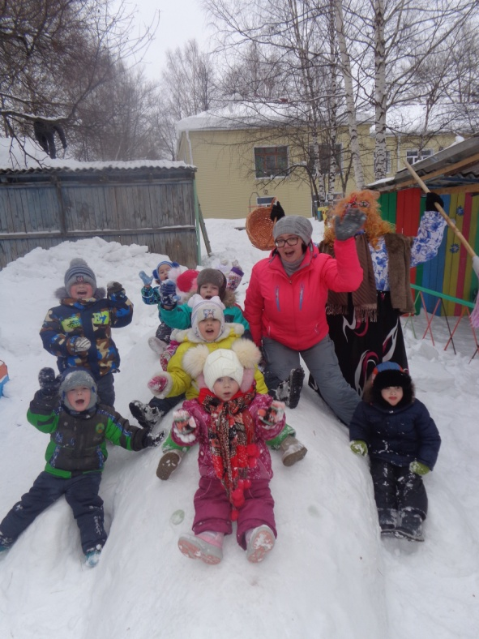
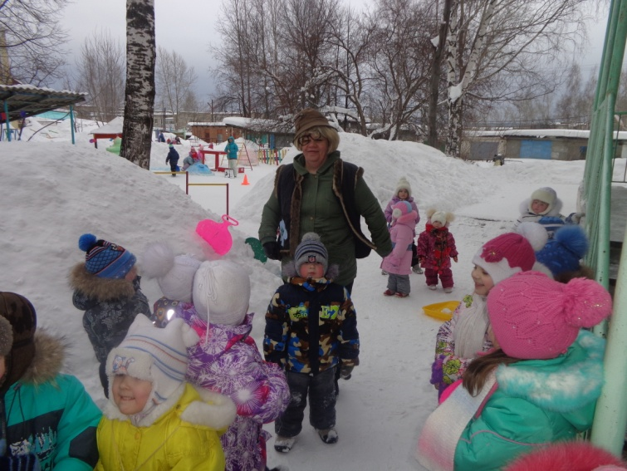
Открытие зимнего городка
городка

Slide 17
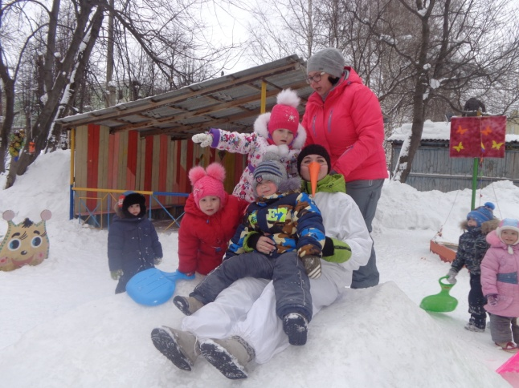
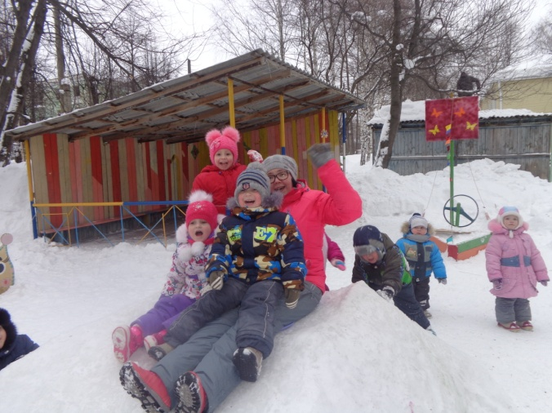



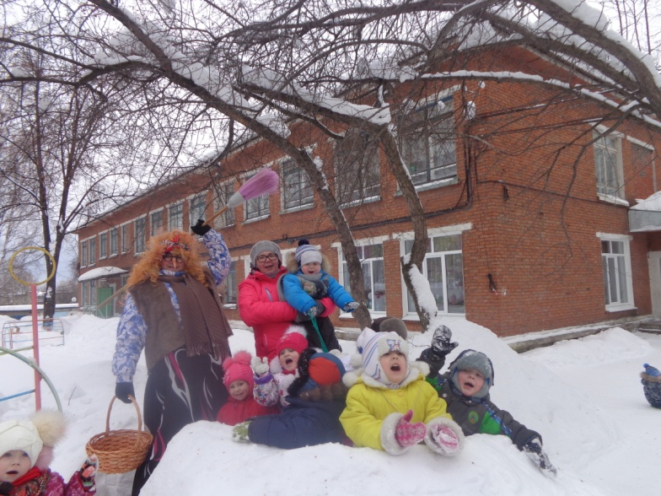
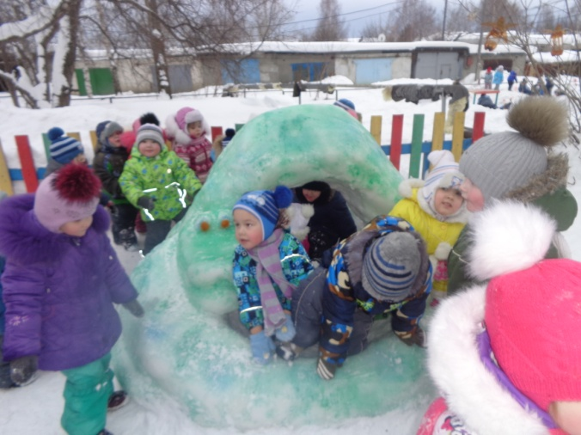
Открытие зимнего городка

Slide 18
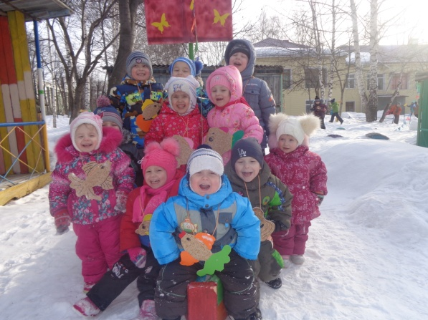

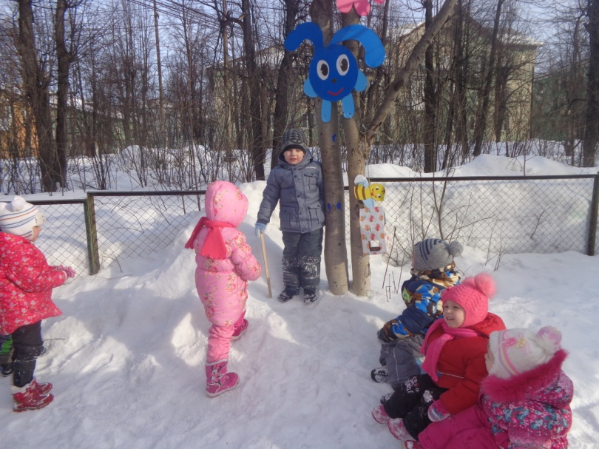

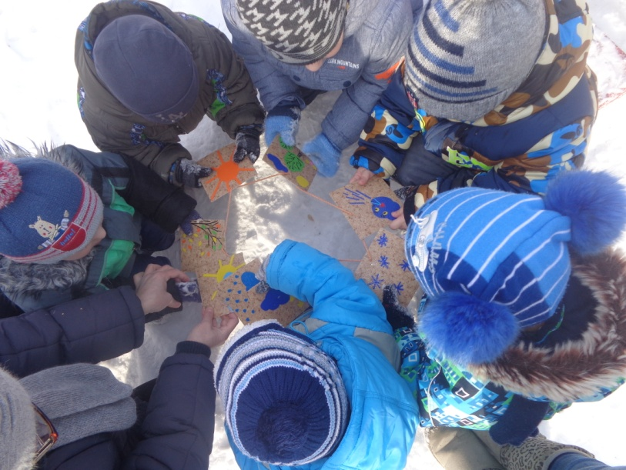
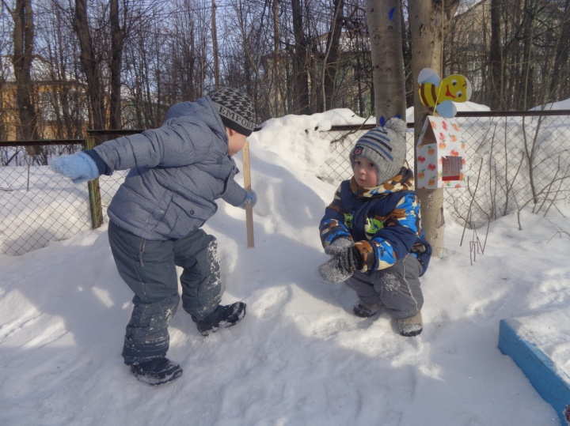

Наблюдения за погодой

Slide 19
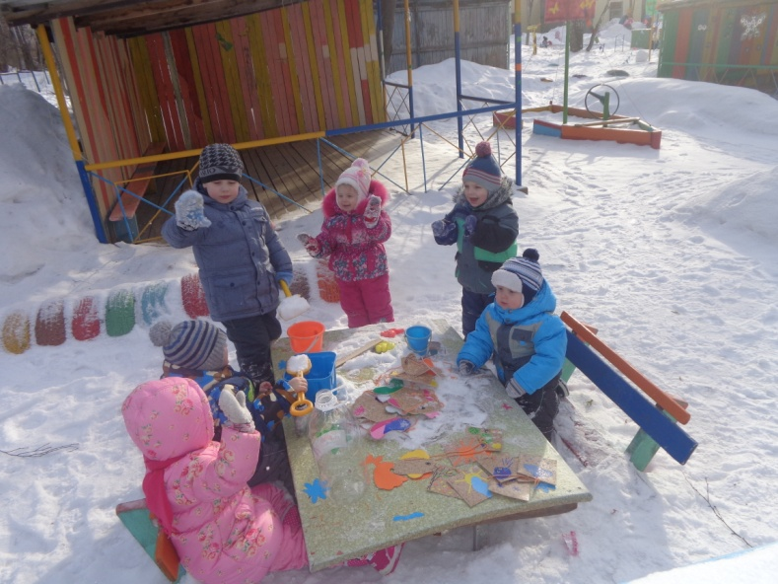


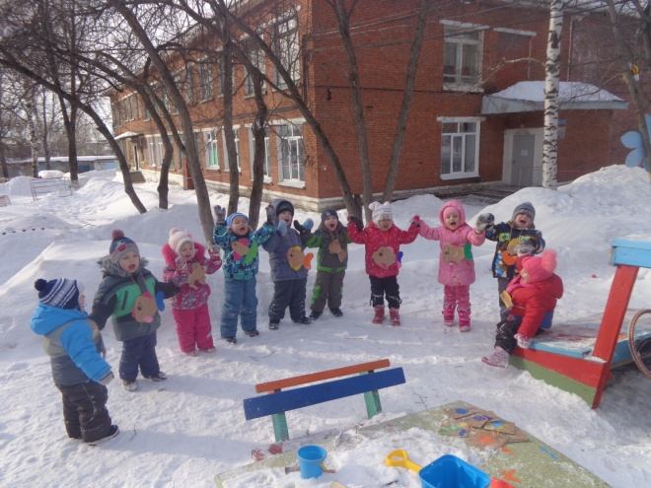

Опыты и
эксперименты
со снегом

Slide 20








Slide 21





Новогодний
утренник

Slide 22




Выставка «Новогодние фантазии

Slide 23




Выставка «Новогодние фантазии

Slide 24





Выставка «Новогодние фантазии

Slide 25

В
Е
С
Н
А

Slide 26







«Богатырская застава»

Slide 27




«Богатырская застава»

Slide 28





Весенний
праздник
для мам

Slide 29






Slide 30






Slide 31






Slide 32




Slide 33




Проводы зимы
Масленица

Slide 34





Проводы зимы

Slide 35



Проводы зимы

Slide 36







Наш огород

Slide 37






Посадка лука

Slide 38






Познавательный проект «Чудо – камни»

Slide 39





Мини – музей «Чудо – камни»

Slide 40





Экскурсия в Кушвинский краеведческий музей

Slide 41





В гости к хозяйке
Медной горы

Slide 42




Уроки доктора
Нехворайки

Slide 43




Театральная весна

Slide 44



Открытие ЛЕГО центра

Slide 45




Экскурсия в контактный зоопарк

Slide 46




Экскурсия в контактный зоопарк

Slide 47
Экран заболеваемости
18
16
9
8
7
5
3
2
1
2014 2015 уч год
2015-2016 уч. год

Slide 48
«Социально – коммуникативное
развитие»
Список детей
Начало года
Конец года
1 подгруппа
Желтов М.
Калганова О.
Коваленко Ф.
Морозов М.
Раков Т
Шилин А.
Шишкина А.
Чусовитина Д.Праведников Е
2 подгруппа
Башкирев П.
Шилин С.
Савина С.
Язев К.
Куликов Г.
Тулкина К.
Шпилева А.
Силкина К.
4 чел.
1 5 чел.
6 чел.
1 3 чел.
3 чел.
2 5 чел.
5 чел.
2 3 чел.
«Художественно – эстетическое развитие»
Начало года
Конец года
4 чел.
1 5 чел.
2 чел.
2 6 чел.
5 чел.
1 4 чел.
4 чел.
2 4 чел.

Slide 49
Радуемся
успехам детей
Вызывает
озабоченность
«Физическое развитие»
Начало года
Конец года
4 чел.
1 5 чел.
6 чел.
1 3 чел.
«Речевое развитие»
3 чел.
2 5 чел.
3 чел.
2 5 чел.
Начало года
Конец года
«Познавательное развитие»
4 чел.
1 5 чел.
7 чел.
1 2 чел.
Начало года
Конец года
3 чел.
1 6 чел.
5 чел.
1 4 чел.
2 чел.
2 6 чел.
4 чел.
2 4 чел.
2 чел.
2 6 чел.
5 чел.
2 3 чел.

